Slide 1
BÀI 8. THỰC HÀNH
Sự phân bố các vành đai động đất, núi lửa

Slide 2
Xác định vị trí các vành đai động đất trên Trái Đất.
Xác định vị trí các vành đai núi lửa trên Trái Đất.
Nhận xét và giải thích sự phân bố các vành đai động đất các núi lửa trên Trái Đất.
Giải thích sự phân bố trên.

Slide 3
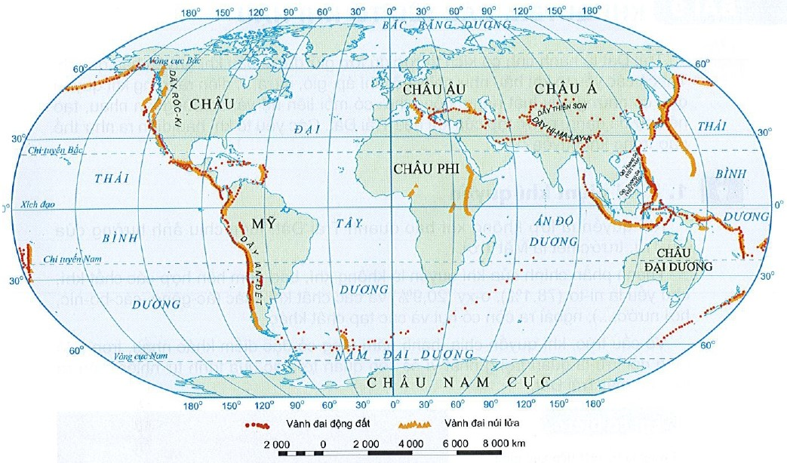
Hình 8. Bản đồ các vành đai động đất, núi lửa

Slide 4
Các vành đai động đất và vành đai núi lửa trên Trái Đất:
- Vành đai động đất: Vành đai động đất phía tây lục địa châu Mĩ; giữa Đại Tây Dương; từ Địa Trung Hải qua Nam Á đến quần đảo In-đô-nê-xi-a; Vành đai động đất bờ tây Thái Bình Dương từ eo Bê-rinh, qua Nhật Bản, Đài Loan đến Phi-lip-pin.
- Vành đai núi lửa: Vành đai núi lửa phía tây lục địa Bắc Mĩ và Nam Mĩ; Vành đai núi lửa giữa Đại Tây Dương; Vành đai núi lửa từ Địa Trung Hải, qua Nam Á đến quần đảo In-đô-nê-xi-; Vành đai núi lửa bờ Tây Thái Bình Dương từ eo Bê-rinh, qua Nhật Bản, Đài Loan đến Phi-lip-pin.

Slide 5
Nhận xét sự phân bố các vành đai động đất, vành đai núi lửa:
Các vành đai động đất, núi lửa phân bố ở các vùng tiếp xúc của các mảng kiến tạo.
Nơi có hai mảng chờm lên nhau do tác động của ma sát sẽ trở thành vùng có nhiều núi lửa và động đất.
* Giải thích: Động đất, núi lửa thường tập trung ở ranh giới các mảng thạch quyển tạo nên các vành đai động đất, vành đai núi lửa trên Trái Đất.

Slide 6
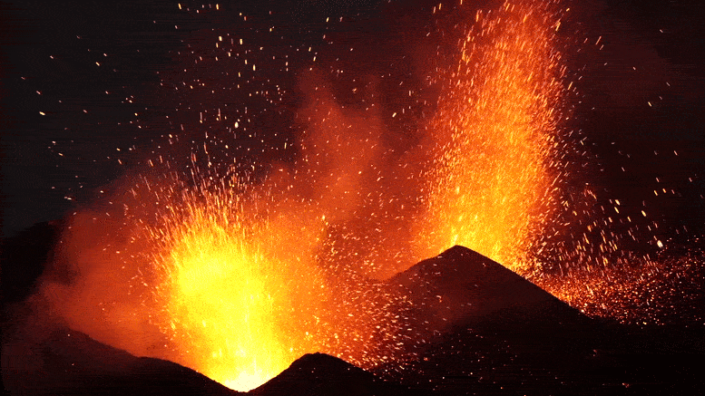

Slide 7
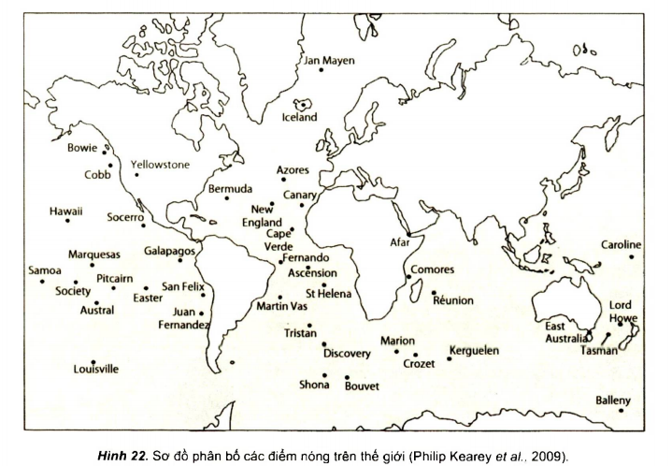
Em cần làm gì khi động đất xảy ra nơi em ở?

Slide 8
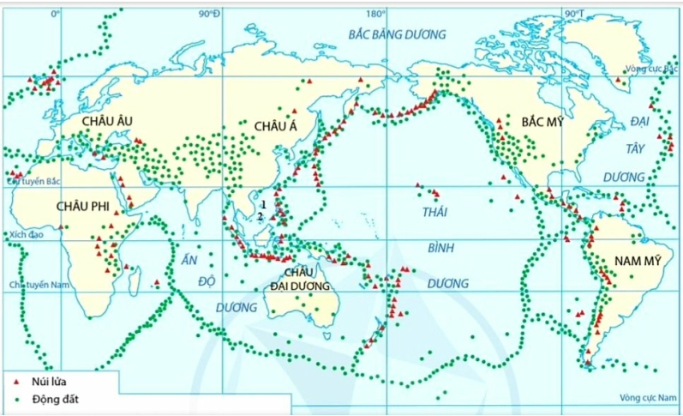

Slide 9
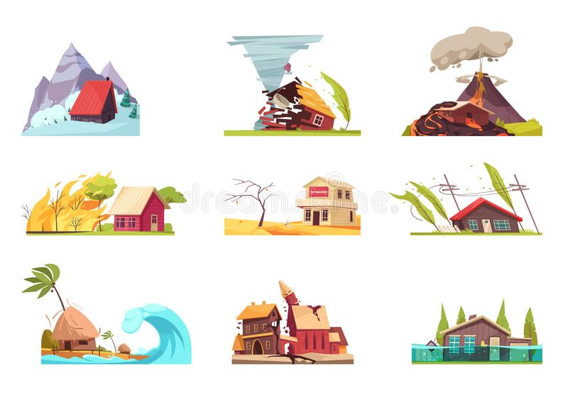
VẬN DỤNG
Ai nhớ giỏi nhất!
Nhiệm vụ
1. Xác định các quốc gia thường xuyên bị các thiên tai động đất, núi lửa, sóng thần xảy ra, giải thích nguyên nhân.
2. Tìm hiểu các kĩ năng nhận biết và ứng phó với động đất, núi lửa.

